Slide 1
Integração do GB
Computação Gráfica
Samuel de oliveira Pasquali

Slide 2
Decisões de Projeto
• Arquitetura da aplicação:
- Uso de classes Model, Shader, Camera e Trajectory
- Organização modular para carregar e renderizar modelos 3D
• Interface:
- Carregamento da cena via arquivos OBJ e texturas
- Seleção e controle de objetos na cena
• Iluminação:
- Iluminação direcional simples com cálculo de normal
• Controle de câmera:
- Movimento com teclado (WASD, IJKL)
- Rotação com mouse
• Animação:
- Trajetórias definidas por pontos de controle
• Bibliotecas:
- GLFW, GLAD, GLM, stb_image

Slide 3
Informações Técnicas da Cena
• Assets:
- Modelos em formato OBJ simples (cubos, personagens)
- Texturas em PNG
• Processamento:
- Flip vertical aplicado nas texturas (stb_image)
• Software auxiliar:
- Blender para criação e ajuste dos modelos
- GIMP para edição das texturas

Slide 4
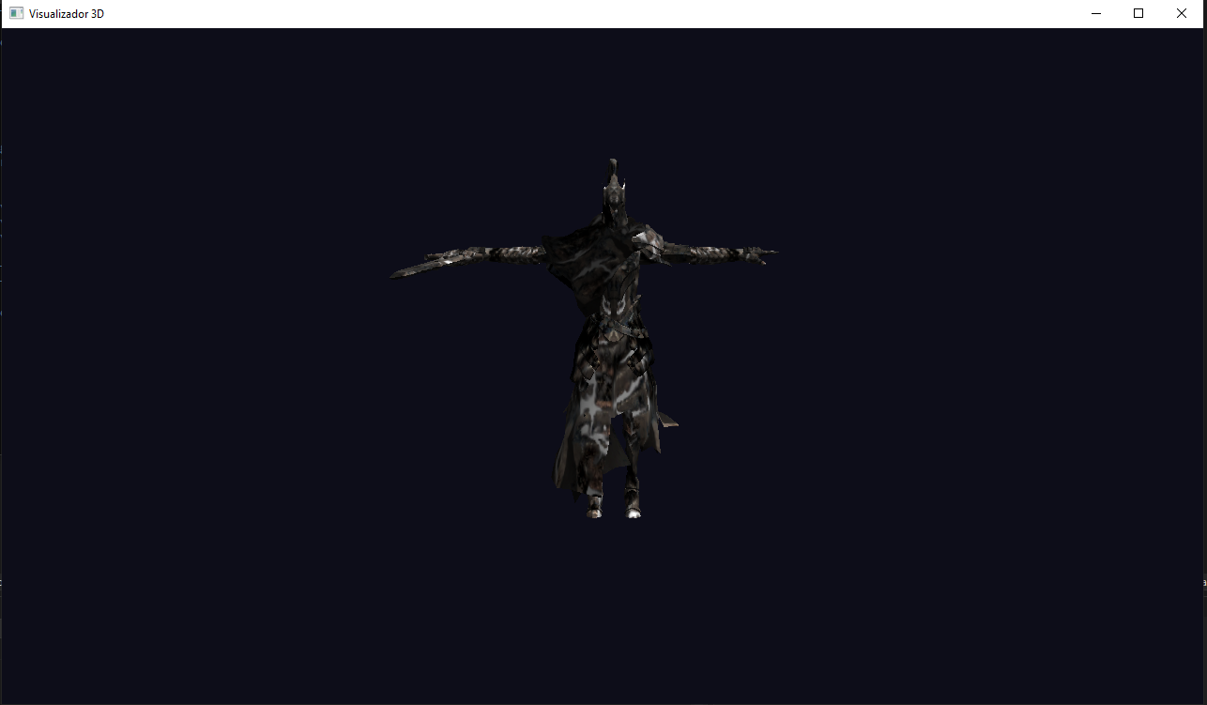
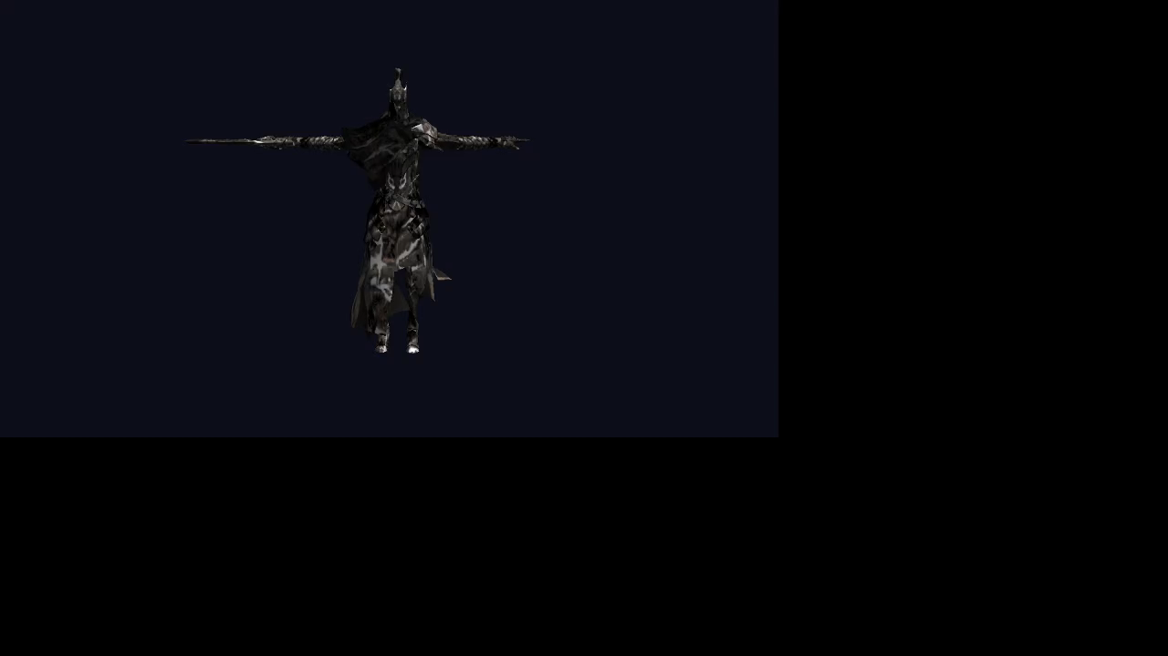
Apresentação dos Resultados

Slide 5
Considerações Finais
• Desafios:
- Integração do carregamento de modelos OBJ
- Ajuste do sistema de câmera e controles
• Pontos Fortes:
- Arquitetura modular e limpa
- Boa responsividade dos controles
• Pontos a Melhorar:
- Suporte a mais formatos de arquivo
- Melhor tratamento de iluminação e sombras

Slide 6
Referências Consultadas
LearnOpenGL — Joey de Vries, https://learnopengl.com
Excelente tutorial online para OpenGL moderno, cobrindo desde conceitos básicos até técnicas avançadas de iluminação, texturização e animação.
OpenGL Programming Guide (The Red Book) — Dave Shreiner et al., Addison-Wesley
Guia clássico e detalhado para desenvolvimento com OpenGL.
stb_image.h — Sean Barrett, https://github.com/nothings/stb
Biblioteca simples para carregamento de imagens, amplamente utilizada em projetos gráficos.
Blender Foundation — Blender 3D modeling software, https://www.blender.org
Software open source para criação e edição de modelos 3D.
GIMP — GNU Image Manipulation Program, https://www.gimp.org
Editor de imagens gratuito e poderoso para criação e edição de texturas.

